Slide 1
Valsts civilās aizsardzības plāna izstrādes virzība
Civilās aizsardzības un katastrofas pārvaldīšanas likuma ieviešanas gaita
Normunds Jēkabsons
Civilās aizsardzības pārvalde
tālr.:67075823, e-pasts: normunds.jekabsons@vugd.gov.lv

Slide 2
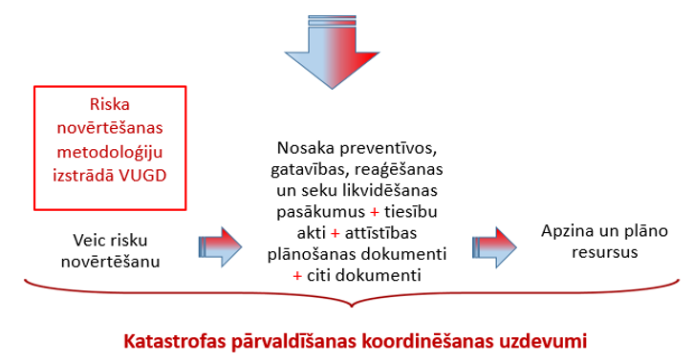
Nepieciešamā informācija
Valsts civilās aizsardzības plānam
Civilās aizsardzības un katastrofas pārvaldīšanas likums – katastrofas pārvaldīšanas subjekti (ministrijas un pašvaldības) sadarbībā ar citām ministrijām, valsts un pašvaldību institūcijām veic katastrofas pārvaldīšanas koordinēšanas uzdevumus
Notes:
Civilās aizsardzības un katastrofas pārvaldīšanas likums nosaka, ka katastrofas pārvaldīšanas subjekti (likumā minētās ministrijas un pašvaldības) koordinē savas nozares jomā esošos apdraudējumus (katastrofas) – un katra likumā minētā ministrija vai pašvaldība veic katastrofas pārvaldīšanas koordinēšanas uzdevumus (skatīt slaidā).
Viens no uzdevumiem – veic riska novērtēšanu.
Izmantojot VUGD izstrādāto riska novērtēšanas metodoloģiju sadarbojoties ar ministrijām un dažādām institūcijām tiek noteiktas iespējamās katastrofas un to radītais apdraudējums.
Attiecīgi izmantojot VCAP norādīto, pašvaldības sadarbības teritorijas komisija plāno un nosaka preventīvos, gatavības, reaģēšanas un seku likvidēšanas pasākumus pēc ministriju sniegtās informācijas.
Lai mazinātu katastrofas sekas, tiek apzināti resursi, kurus vajadzības gadījumā varēs iesaistīt, slēdzot sadarbības līgumus.

Slide 3
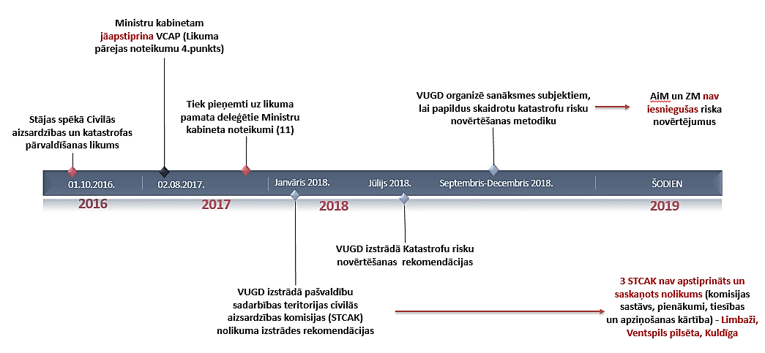
Valsts civilās aizsardzības plāna virzība - problēmas
Notes:
Visas ministrijas, kuras atbilstoši Civilās aizsardzības un katastrofas pārvaldīšanas likumam noteiktas kā katastrofas pārvaldīšanas subjekti vēl nav iesniegušas VUGD visu pieprasīto informāciju - risku scenārijus, risku matricas, risku kartes, kā arī noteiktos preventīvos, gatavības, reaģēšanas un seku likvidēšanas pasākumus atsevišķi katram riskam (Zemkopības ministrija, Aizsardzības ministrija).
VUGD ir organizējis vairākas sanāksmes (2018.gada septembris - decembris) ar katastrofas pārvaldīšanas subjektiem (ministrijām), lai veicinātu nepieciešamās informācijas iesniegšanu Valsts civilās aizsardzības plāna projektam.
VUGD ir arī izstrādājis katastrofu riska novērtēšanas rekomendācijas, pēc kurām katastrofas pārvaldīšanas subjekti sagatavot nepieciešamo informāciju Valsts civilās aizsardzības plāna projektam (Rekomendācijas ir pieejamas arī VUGD mājaslapā).
VUGD tikai pēc visu ministriju iesniegtās informācijas var sagatavot Valsts civilās aizsardzības plāna projektu, kurš tiks iesniegts IeM (ja ministrijas iesniegs infromāciju līdz aprīļa beigām, tad IEM VCAP projekts tiks iesniegts 2019.gada jūnijā).

Slide 4
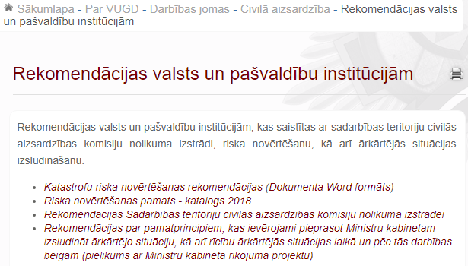
Valsts civilās aizsardzības plāna virzība - problēmas
VUGD izstrādāja rekomendācijas sadarbības teritoriju civilās aizsardzības komisiju (STCAK) nolikumiem (sastāvs, pienākumi un tiesības, apziņošana) – vienotas pieejas nodrošināšanai
VUGD saskaņojis 33 no 36 sadarbības teritoriju civilās aizsardzības komisiju nolikumiem
Notes:
VUGD izstrādājis Sadarbības teritorijas civilās aizsardzības komisijas (STCAK) nolikuma izstrādes rekomendācijas – vienotas pieejas un izpratnes veicināšanai.
Ministru kabineta 2017.gada 26.septembra noteikumos Nr.582 “Noteikumi par pašvaldību sadarbības teritorijas civilās aizsardzības komisijām” noteiktas STCAK, bet 3 STAK nav apstiprinājušas un saskaņojušas attiecīgos nolikumus:
Kuldīgas sadarbības teritorijas civilās aizsardzības komisija - Kuldīgas novads, Skrundas novads un Alsungas novads
Limbažu sadarbības teritorijas civilās aizsardzības komisija - Salacgrīvas novads, Alojas novads un Limbažu novads
Ventspils sadarbības teritorijas civilās aizsardzības komisija - Ventspils pilsēta
Katastrofas gadījumā STCAK ir koordinējošas un konsultatīvas institūcijas, kuras ir izmantojamas kā platforma pašvaldībām, valsts iestādēm, kā arī komersantiem, lai risinātu dažādus ar civilo aizsardzību saistītus jautājumus, piemēram, 2018.gadā tās tika aktivizētas, lai sniegtu atbalstu glābšanas darbu vadītājiem notikuma vietā (piesaistītu pašvaldību, citu institūciju, privātpersonu un juridisko personu resursus, koordinētu iedzīvotāju apziņošanu, koordinētu iedzīvotāju evakuāciju u.c. jautājumus). Jāuzsver, ka STCAK komisijās ir dažādu dienestu un institūciju pārstāvji, nevis attiecīgo pašvaldību politiķi.
STCAK izstrādātās rekomendācijas ir pieejamas arī VUGD mājaslapā.

Slide 5
Valsts civilās aizsardzības plāna virzība - rīcība
Zemkopības ministrijai un Aizsardzības ministrijai atbilstoši Civilās aizsardzības un katastrofas pārvaldīšanas likumā noteiktajai kompetencei nepieciešams iesniegt VUGD katastrofu risku novērtējumus līdz š.g. 30.aprīlim.
Kuldīgas, Limbažu un Ventspils pilsētas sadarbības teritorijas civilās aizsardzības komisijām jāizstrādā un ar VUGD jāsaskaņo sadarbības teritorijas civilās aizsardzības komisijas nolikumu, un jāapstiprina komisijas nolikums un sastāvs, līdz š.g. 30.aprīlim

Slide 6

Paldies par uzmanību!
Normunds Jēkabsons
VUGD Civilās aizsardzības pārvalde (tālr.:67075823, e-pasts: normunds.jekabsons@vugd.gov.lv

